Slide 1
HISTOIRE DES ARTS
2013-2014
Histoire-Géographie
« Nelson MANDELA à Bloemfontein, 1990, pour la célébration des 75 ans de la création de l’ANC. », Afrique du Sud.

Slide 2
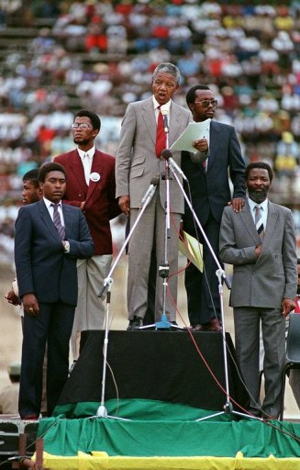

Slide 3
SOURCES:
« Nelson MANDELA à Bloemfontein, 1990, pour la célébration des 75 ans de la création de l’ANC ».
Photographie prise en 1990 lors du discours de Nelson MANDELA juste sorti de prison.
Anonyme.
Droits inconnus, utilisation non commerciale autorisée dans les établissements scolaires.

